Slide 1
“Princeps musicae” …. a distanza
Giovanni Pierluigi da palestrina
Ai tempi del COVID - 19

Slide 2
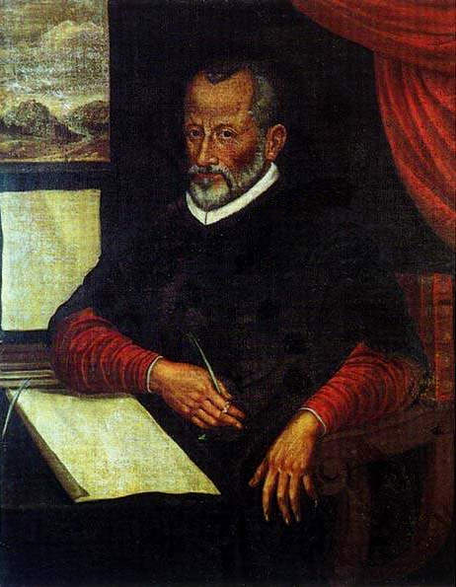
Giovanni Pierluigi Sante (1525-1594) nacque a Palestrina, città situata nelle vicinanze di Roma il cui nome , inizialmente aggiunto al suo, in seguito lo sostituì del tutto. Questo musicista è quindi rimasto nella storia col nome di Giovanni Pierluigi da palestrina.

Slide 3
Palestrina a Roma
La sua attività iniziò a Roma nel 1551: nella città papale ebbe luogo tutta la sua carriera anche se presto la sua fama si diffuse anche all’ estero, e ciò gli procurò numerose richieste di composizioni che gli permisero, tra l’ altro, di avere quasi sempre buone condizioni economiche.

Slide 4
Princeps musicae
Fu maestro della Cappella Giulia e della Cappella Sistina ed ebbe ininterrottamente incarichi nelle basiliche e nelle istituzioni musicali più importanti di Roma: era molto apprezzato e tutti lo consideravano “principe musicae”, cioè principe della musica. Quando morì, nel 1594, fu sepolto nella Basilica di San Pietro.

Slide 5
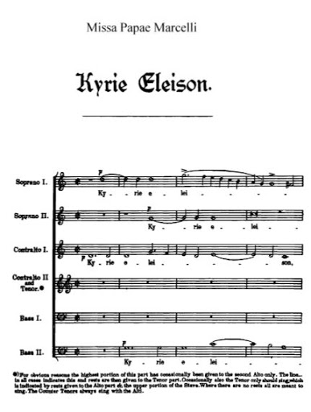
Produzione di Palestrina è solo a cappella (ossia per sole voci e senza strumenti) ed è immensa: 3 volumi di madrigali (brani profani) e 2 volumi di madrigali spirituali (brani profani che hanno una morale), ma soprattutto tantissima musica sacra: oltre 500 brani per coro da 3 a 12 voci e oltre 100 messe, tra le quali la celebre “Missa Papae Marcelli “

Slide 6
Palestrina e la controriforma
Il periodo storico in cui operò palestrina fu quello della Controriforma, la reazione della Chiesa alle dure condanne morali della riforma di Martin Lutero. La Controriforma, durante il Concilio di Trento, operò anche nella musica, alla quale chiese vera ispirazione di fede e la comprensione delle parole che, nella polifonia, erano spesso spezzate e incomprensibili. Palestrina aderì totalmente a queste indicazioni, creando sempre melodie molto naturali e ben intrecciate tra loro. Fu anche così che nacque, intorno al Concilio di Trento e alla “Missa Papae Marcelli ”, una leggenda.

Slide 7
La leggenda della «Missa Papae Marcelli»
Essa racconta che durante il Concilio di Trento, di fronte ai tanti elementi profani che erano entrati nella musica sacra e all’eccessiva difficoltà della musica corale, si stava decidendo di proibirla per sempre nelle chiese. A questo punto, però, i cardinali ascoltarono la “Missa Papae Marcelli” e rimasero talmente sbalorditi dalla sua bellezza da decidere immediatamente che la musica sacra poteva continuare ad essere presente nelle chiese. Fu così che per questo leggendario episodio Palestrina fu acclamato anche come il salvatore della musica sacra.

Slide 8
La ‘’Missa Papae Marcelli’’
La “Missa Papae Marcelli” fu composta in onore di papa Marcello II, che era morto solo 22 giorni dopo la sua elezione, ma aveva impressionato positivamente Palestrina. E’ un imponente lavoro scritto per coro a 6 voci miste, fu pubblicato per la prima volta nel 1567 nel “Secondo libro delle messe” e contiene i brani Kyrie eleison, Gloria, Credo, Sanctus, Benedictus, Agnus dei I e Agnus dei II (Signore pietà, Gloria, Credo, Santo, Benedetto e Agnello di dio I e II)

Slide 9
Il sanctus
Il sottofondo di queste slides è il “Sanctus” di questa messa. Può sembrare un pezzo incompleto, ma bisogna ricordare che nel ‘500 le celebrazioni erano diverse da quelle attuali e il ”Benedictus” era previsto in un altro momento. Perciò il brano intona questo testo: “Sanctus, sanctus, sanctus Dominus Deus sabaoth! Pleni sunt caeli et terra gloria tua. Osanna in excelsis” (Santo, santo, santo il Signore Dio dell’universo! I cieli e la terra sono pieni della tua gloria. Osanna nell’alto dei cieli).

Slide 10
Nella composizione del brano l’autore ha messo in evidenza col canto alcune punti del testo che ha ritenuti importanti. Pertanto le varie voci si ricorrono, soprattutto sulle parole «Sanctus» (Santo), «Dominus» (Signore) e «Gloria tua» (della tua gloria), senza una particolare intensità sonora ma in un continuo intrecciarsi di melodie.

Slide 11
Osanna in excelsis
Il culmine, con tutto il coro che canta forte, è raggiunto nel momento in cui si giunge alla frase “Osanna in excelsis” (Osanna nell’alto dei cieli), dove Palestrina costruisce un episodio basato sulla ripetizione sempre più intensa di questa frase, portando il brano a concludersi in un modo molto solenne, con una musica davvero degna di un papa.

Slide 12
Questo lavoro è stato realizzato
nell’a. s. 2019 - 2020 DAGLI ALUNNI:
Coppola Paola
Coppola Sophie
D’Aloia Angelica
Gisonna Freddy
Lapenna Francesco
Lo Frano Eleonora
Melchiorre Maria
Marchione Davide
Palmisano Domenico
Scialpi Andrea
della Classe I^A dell’Istituto Comprensivo
“Gianni RODARI” di Palagiano (Ta), che hanno creato un laboratorio di musica a distanza “ad hoc”.
Assemblaggio del materiale: Coppola Sophie
Coordinamento e supervisione: prof. Palmo LIUZZI
Musica: G.P. da Palestrina (1525 - 1594), “Sanctus” dalla “Missa Papae Marcelli”.
Coro dell’Abbazia di Westminster - Direttore: Simon Preston, registrazione del 1986.
Immagini: da internet.

